Slide 1




Trường THCS NGUYỄN BỈNH KHIÊM
MÔN CÔNG NGHỆ 7

Slide 2
Bài 8
TRỒNG, CHĂM SÓC VÀ BẢO VỆ RỪNG
Công nghệ 7

Slide 3
Trồng rừng
Trồng, chăm sóc và bảo vệ rừng
Chăm sóc rừng
Bảo vệ rừng,và môi trường

Slide 4

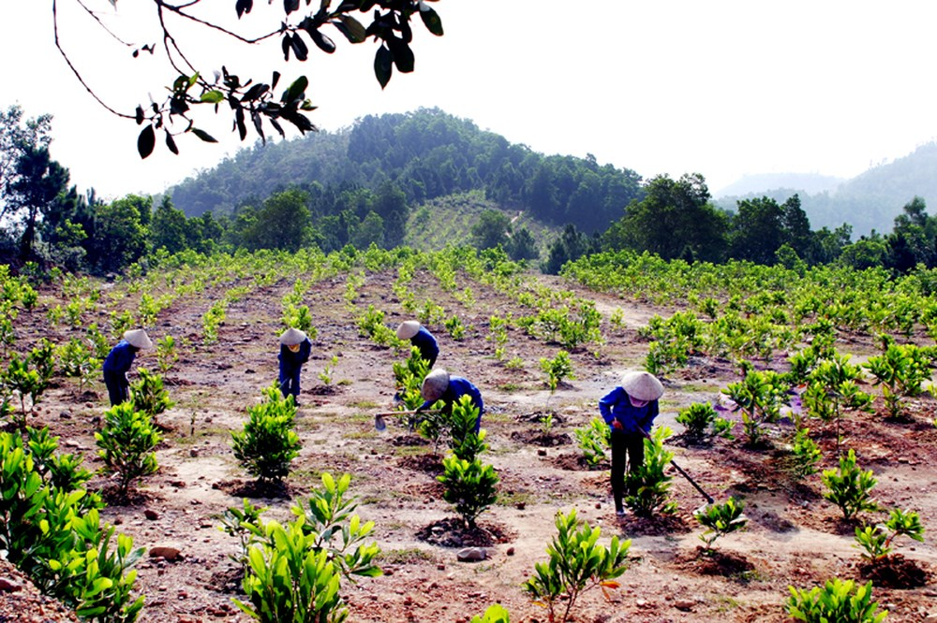
I. TRỒNG RỪNG

Slide 5
1. Thời vụ trồng rừng
Thời vụ trồng rừng vào thời gian nào?
Tại sao cần trồng rừng đúng thời vụ?

Slide 6
1. Thời vụ trồng rừng
Thời vụ thích hợp là khi thời tiết ấm,
độ ẩm vừa phải, nước tưới đầy đủ
+ Miền Bắc: mùa xuân, thu
+Miền Trung và miền Nam: mùa mưa
- Trồng đúng thời vụ → giúp cây có tỉ lệ sống cao, sinh trưởng tốt

Slide 7

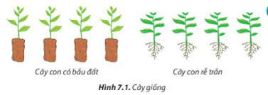
2. Các phương pháp trồng rừng

Slide 8

Hoạt động nhóm
Nhóm 1,2
Nhóm 3,4
1
2
Nghiên cứu mục KHÁM PHÁ phương pháp trồng rừng bằng cây con có bầu
Nghiên cứu mục KHÁM PHÁ phương pháp trồng rừng bằng cây con rễ trần

Slide 9
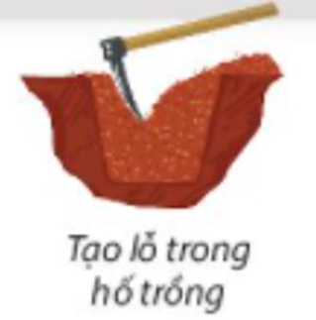

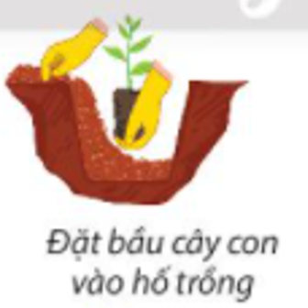





Slide 10
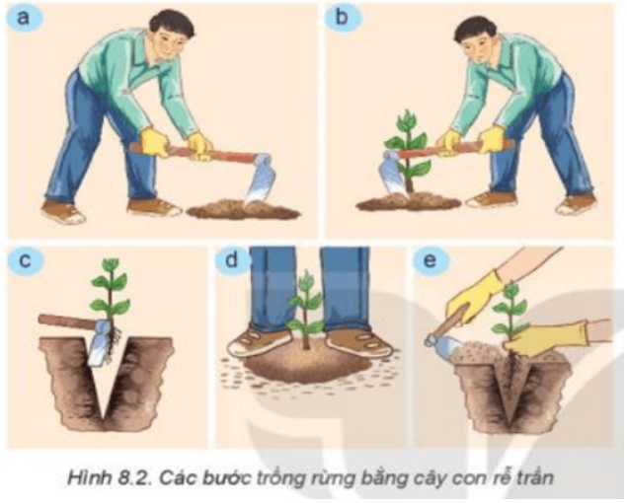


1. Điền các công đoạn sau vào các ảnh tương ứng:
- Đặt cây giữa hố
- Đào hố trồng cây
- Nén đất
- Vun gốc
- Lấp đất kín gốc cây
2. Sắp xếp lại các bức ảnh trên theo đúng thứ tự các bước trồng rừng bằng cây con rễ trần

Slide 11
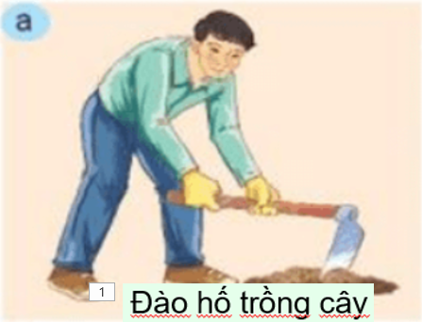
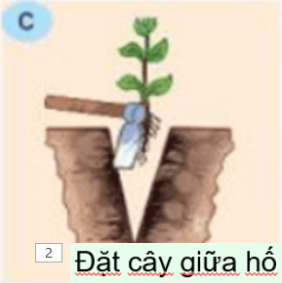
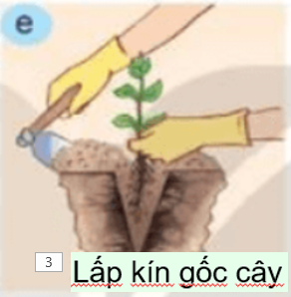
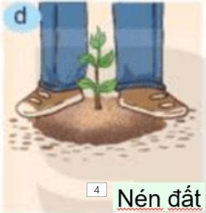
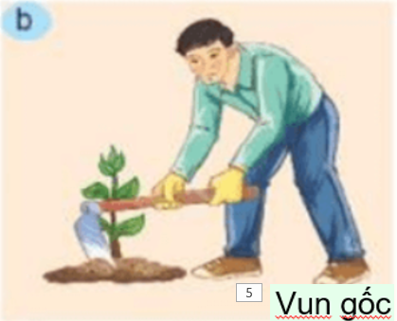
- Bước 1: Đào hố trồng cây (a)
- Bước 2: Đặt cây giữa hố (c)
- Bước 3:Lấp kín gốc cây (e)
- Bước 4: Nén đất (d)
- Bước 5: Vun gốc (b)

Slide 12
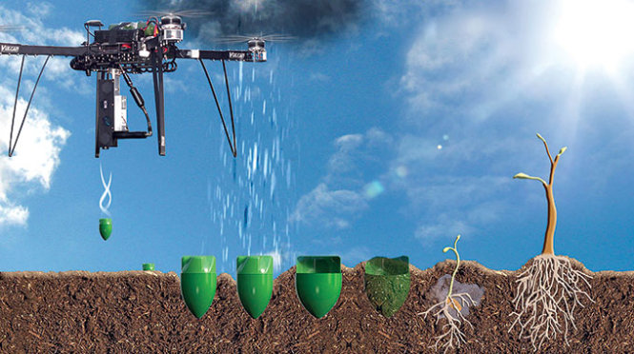
Trồng rừng bằng hạt

Slide 13
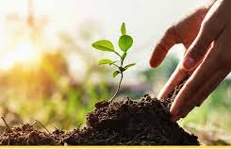

Slide 14
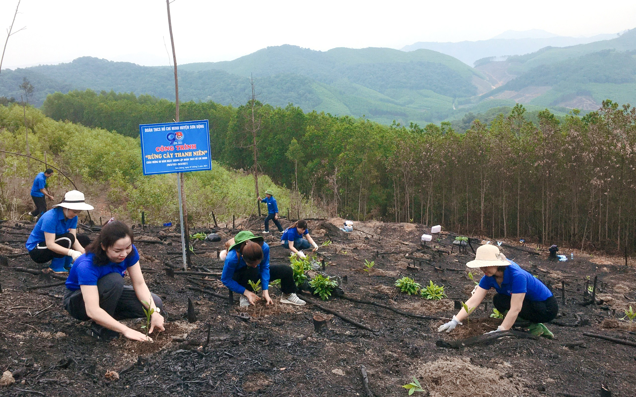
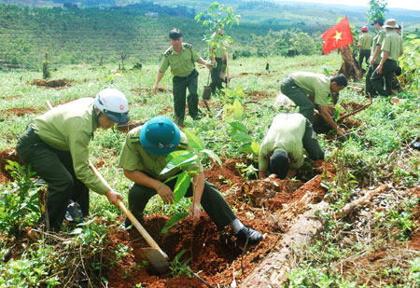
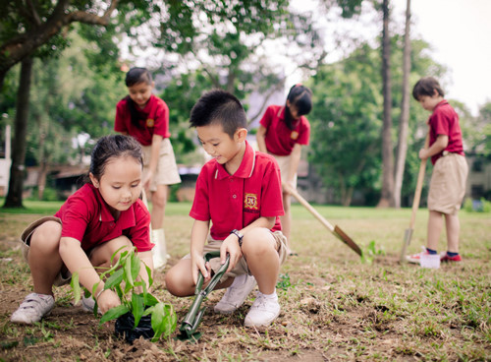
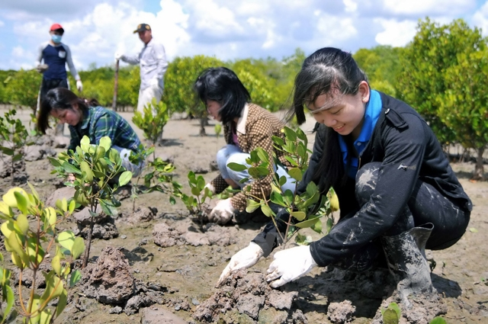
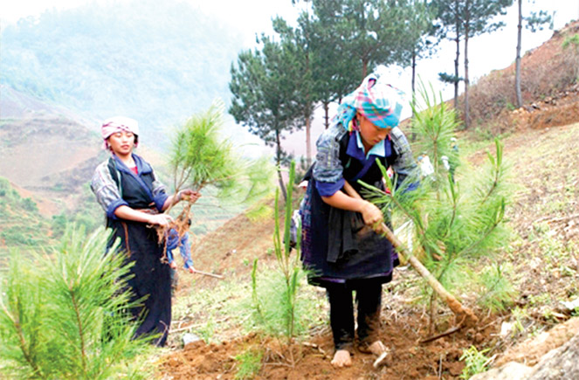
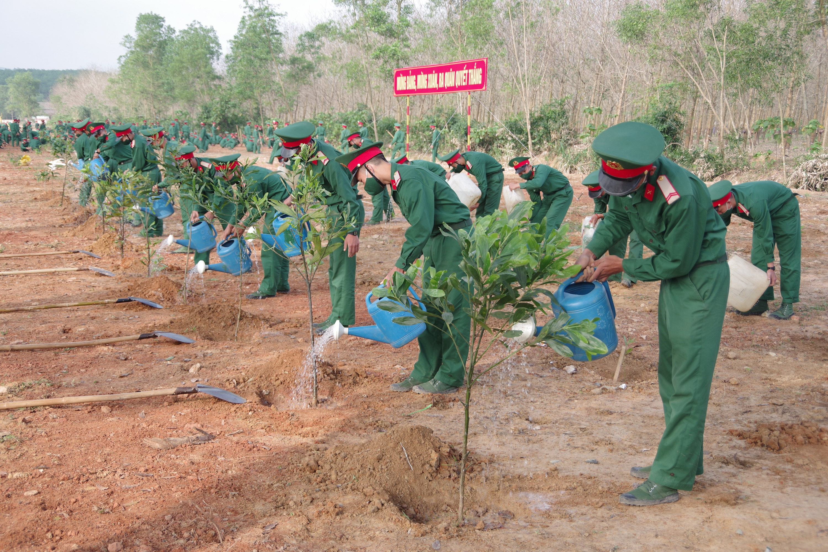
QUAN SÁT 1 SỐ HÌNH ẢNH TRỒNG RỪNG

Slide 15
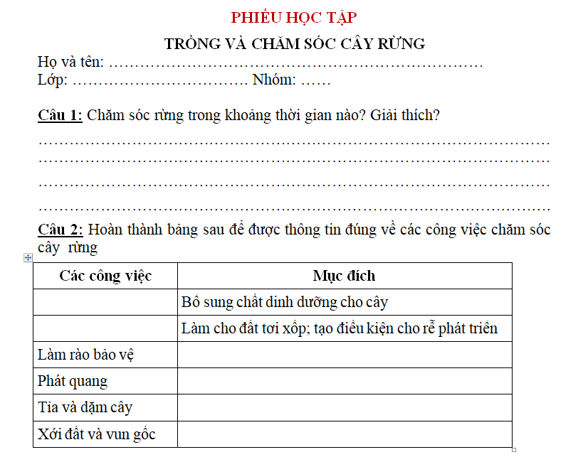

II. Chăm sóc cây rừng
Thảo luận cặp đôi hoàn thành phiếu

Slide 16
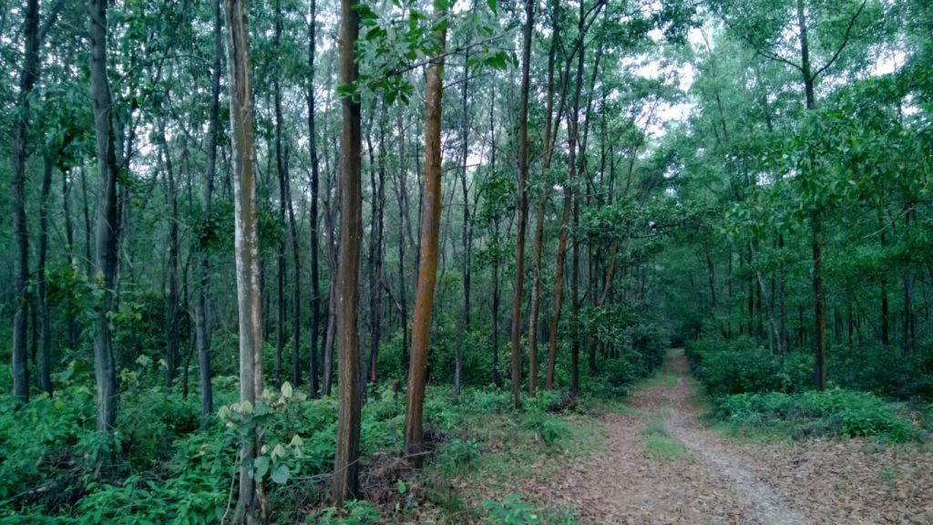

Slide 17
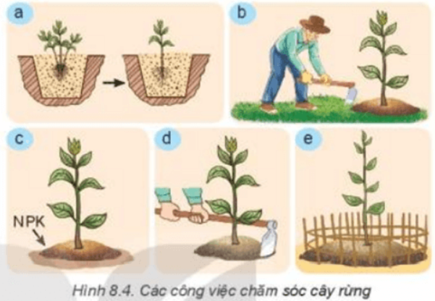
II. Chăm sóc cây rừng
- Cây rừng cần được chăm sóc định kỳ 1-2 lần/ năm
- Các công việc chăm sóc rừng gồm:
+ Làm hàng rào bảo vệ cây
+ Phát quang và làm sạch cỏ dại
+ Tỉa và dặm cây
+ Xới đất và vun gốc
+ Bón phân cho cây

Slide 18
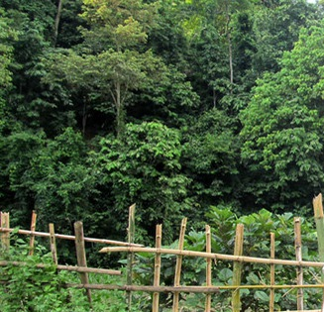
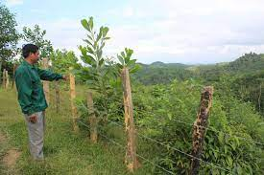
Làm rào bảo vệ

Slide 19
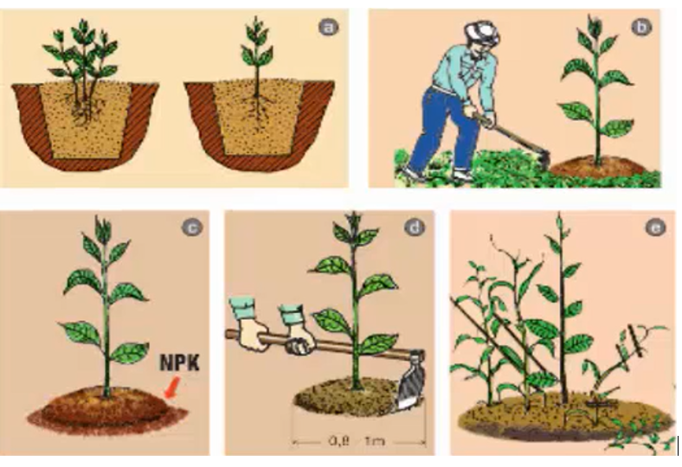
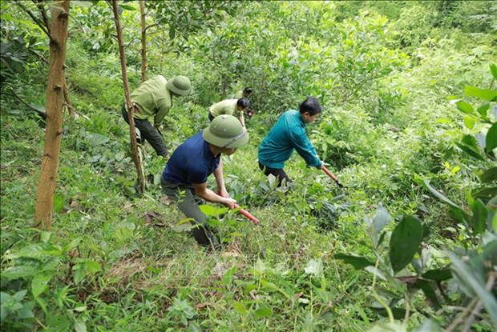
Phát quang cỏ dại

Slide 20
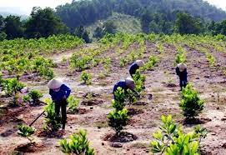
Làm cỏ

Slide 21
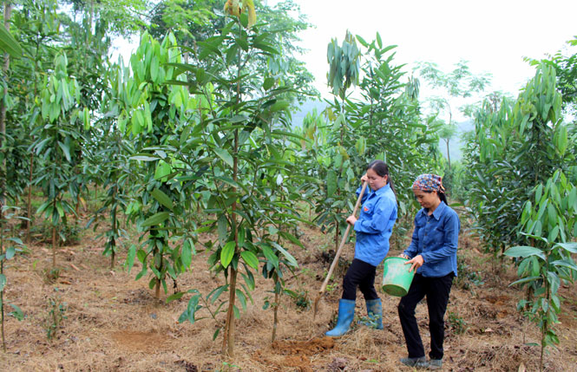
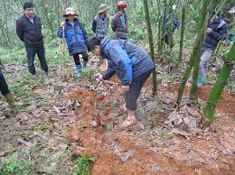
Bón phân
Bón phân cho cây Quế rừng
Bón phân cho cây Tre bát độ

Slide 22
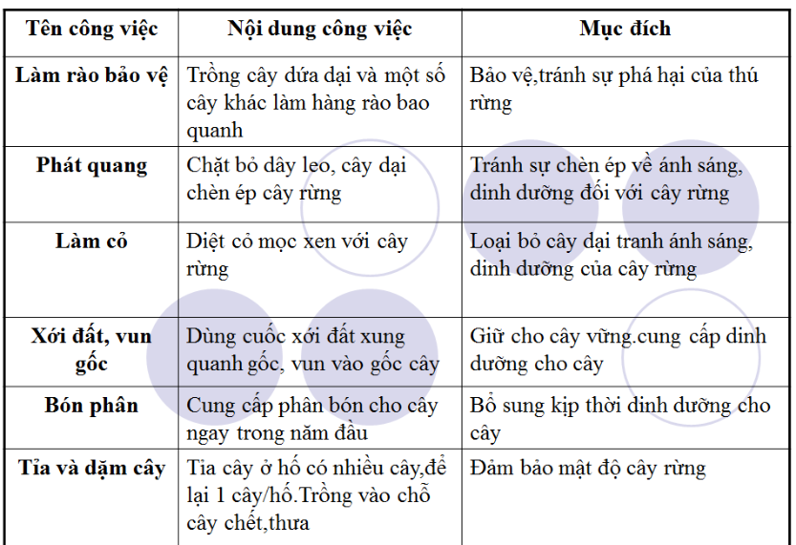
Các công việc chăm sóc cây rừng

Slide 23
III. BẢO VỆ RỪNG VÀ MÔI TRƯỜNG SINH THÁI
- Triển khai đồng bộ nhiều biện pháp như
+ Trồng mới,
+ Chăm sóc rừng thường xuyên,
+Phòng chống cháy rừng,
+ Tuyên truyền bảo vệ rừng

Slide 24
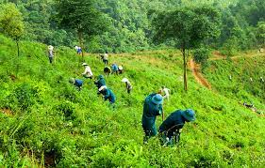
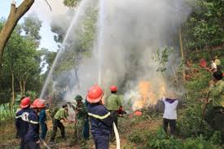
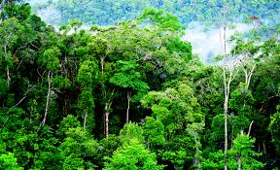
TRÔNG, CHĂM SÓC VÀ BẢO VỆ RỪNG
Trồng rừng
Chăm sóc cây rừng
Bảo vệ rừng
Thời vụ
Phương pháp
Làm cỏ
Tỉa và dặm
Làm rào bảo vệ
Phát quang
Xới đất và xun gốc
Bón phân
Trồng bằng cây con có bầu đất
Trồng bằng cây con rễ trần
Trồng bằng hạt
Nguyên nhân rừng suy giảm
Biện pháp bảo vệ

Slide 25
BUỔI HỌC KẾT THÚC

